Slide 1
АВТОМАТИЗАЦИЯ ЗВУКА [Л]
В СЛОВАХ

Slide 2
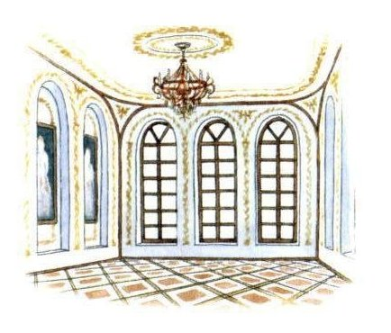
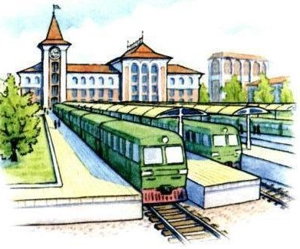
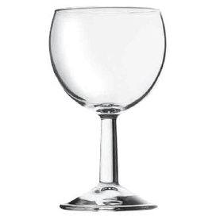
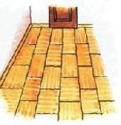
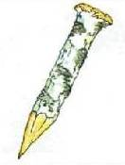
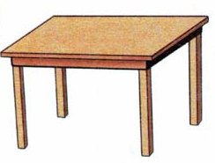
Назови картинки
Павел предлагает назвать картинки. Щелкни мышкой по слайду и назови картинки: зал, бокал, пенал, вокзал, пол, гол, кол, стол.

Slide 3
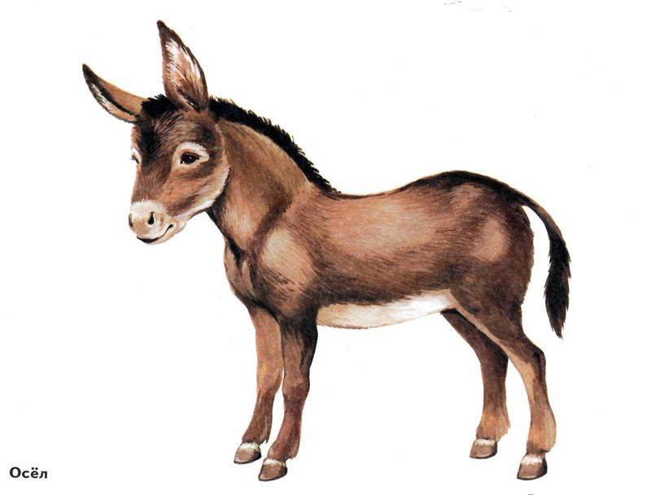
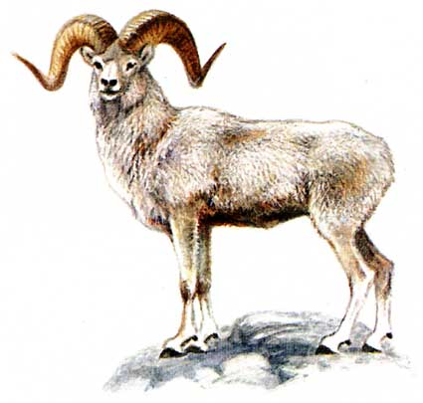
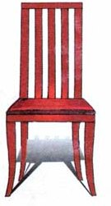
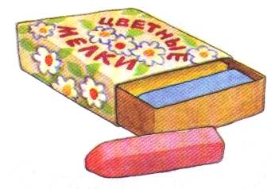
Назови картинки
Павел предлагает назвать картинки. Щелкни мышкой по слайду и назови картинки: дул, стул, мел, факел, котел, осел, козел.

Slide 4
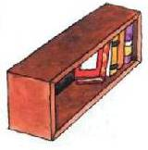
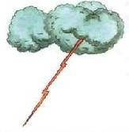
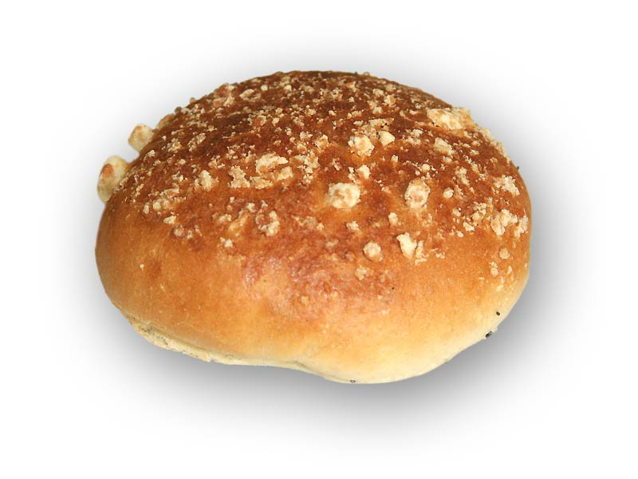
«Что увидел Павел?»
Щелкни мышкой по картинке и назови, что увидел Павел: полку, белку, булку, ёлку, галку, бутылку, фиалку

Slide 5
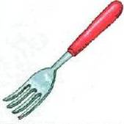
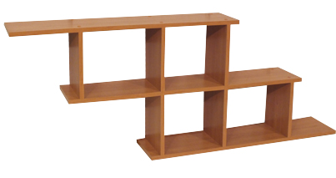
Игра «Четвертый лишний»
Найди лишний предмет и щелкни мышкой по нему (стол, вилка, полка, стул).

Slide 6
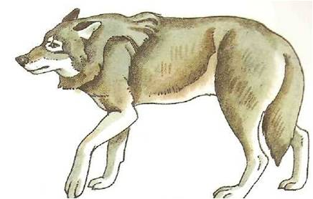
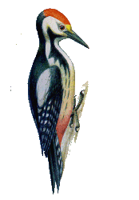
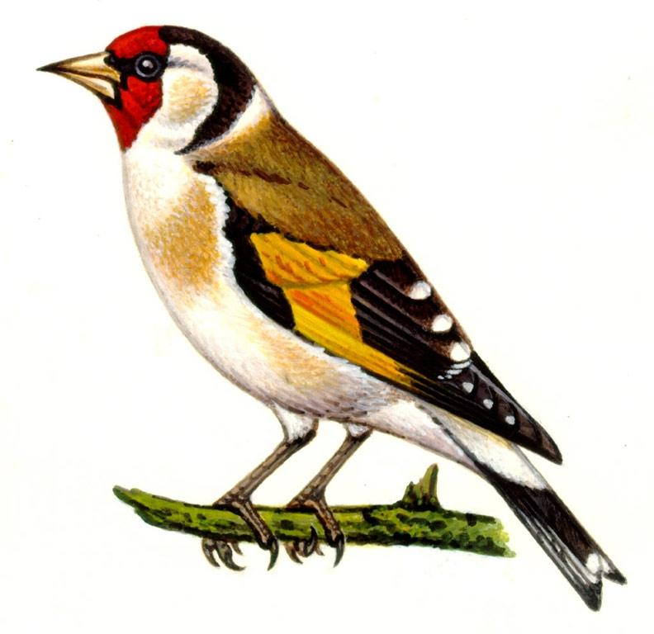
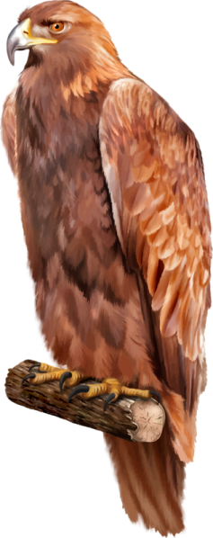
Игра «Четвертый лишний»
Найди лишний предмет и щелкни мышкой по нему (волк, дятел, щегол, сокол).

Slide 7
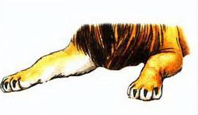
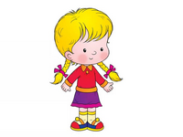
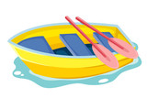
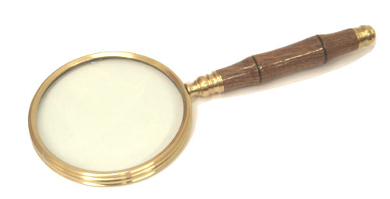
Игра «Один – много»
Щелкни мышкой по облаку и назови много:
лама – ламы – лам,
лапа - лапы - лап…

Slide 8
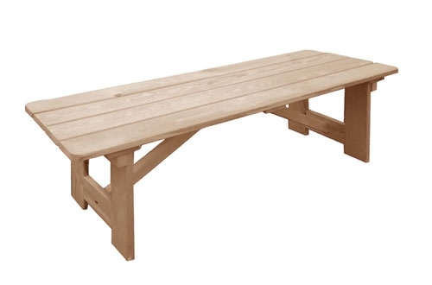
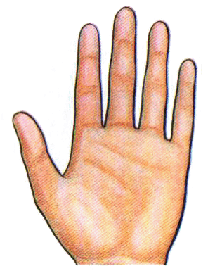
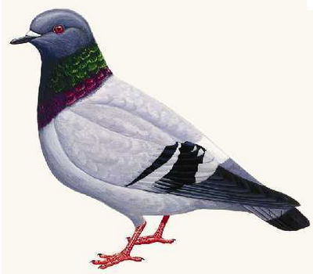
Игра «Назови ласково»
. Щелкни мышкой по картинке и назови предметы ласково:
лавка – лавочка, лодка – лодочка, ладонь – ладошка,
кулак – кулачок, голубь - голубок

Slide 9
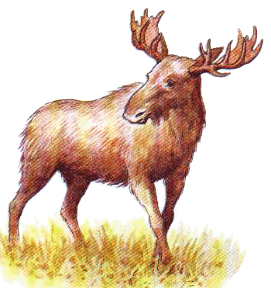
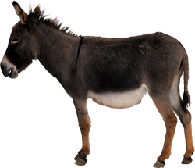
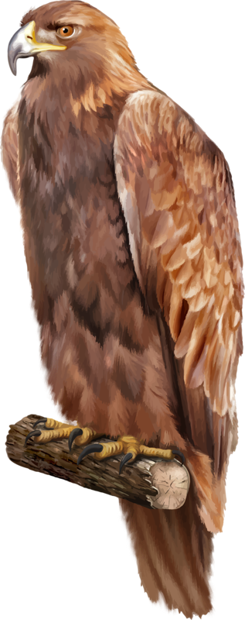
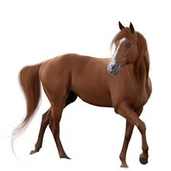
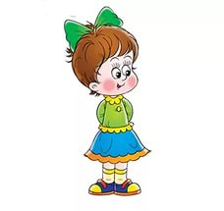
Игра «В зоопарке»
Мила пришла в зоопарк и стала фотографировать животных. Назови животных и птиц, которых увидела Мила и щелкай по картинке. (Мила увидела ламу, лошадь, лося, осла, козла, голубя, сокола).

Slide 10
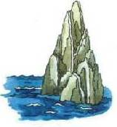
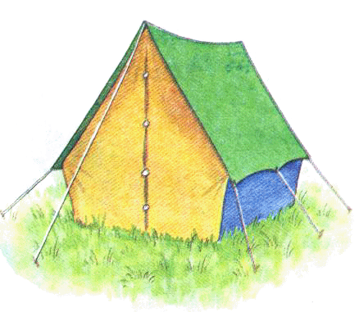
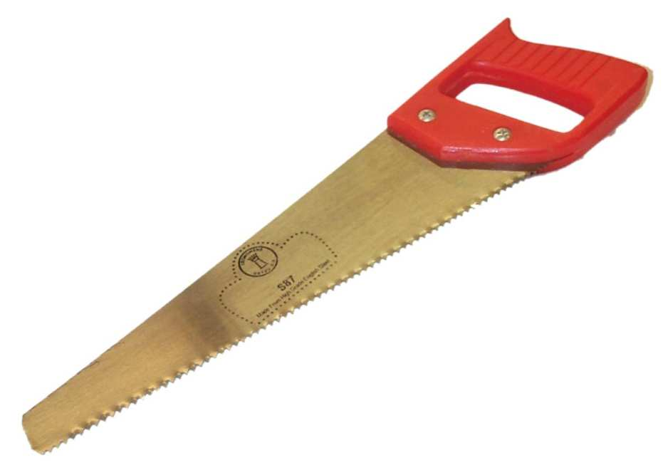
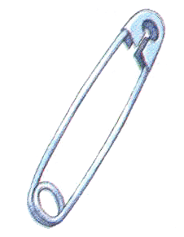
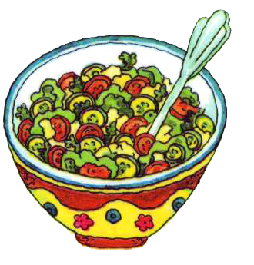
Игра «Чего не стало?»
Щелкни мышкой по картинке и назови чего не стало?
Не стало пилы, скалы, палатки, салата, булавки, халата

Slide 11
«Посчитай акул»
Щелкни мышкой по слайду и считай:
одна акула,
две акулы,
три акулы,
четыре акулы,
пять акул

Slide 12
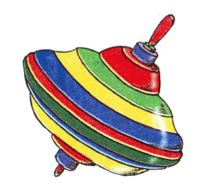
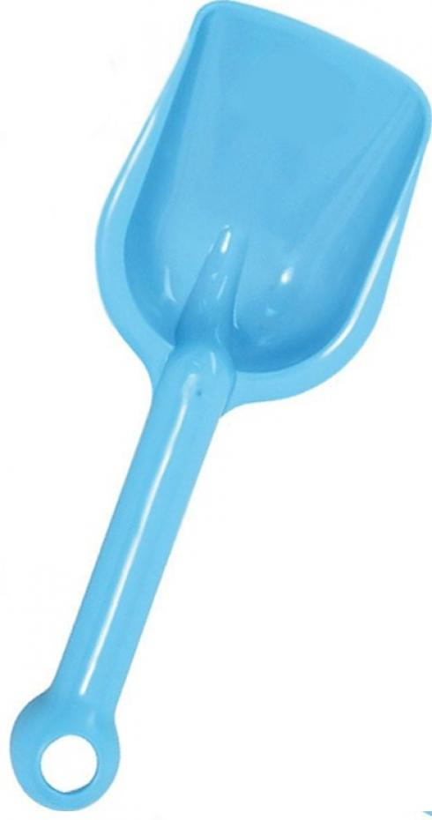
Игра «Четвертый лишний»
Найди лишний предмет и щелкни мышкой по нему (лошадка, юла, лампа, лопатка).

Slide 13
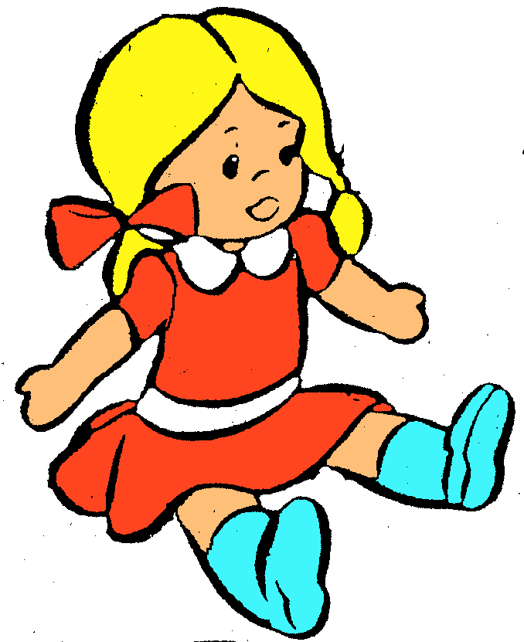
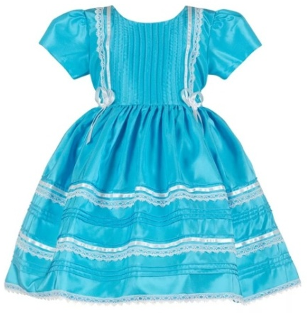
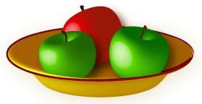
«Мой, моя, моё, мои»
Щелкни мышкой по картинке и назови по образцу: мой глобус, моя кукла, мое платье, мои яблоки…

Slide 14
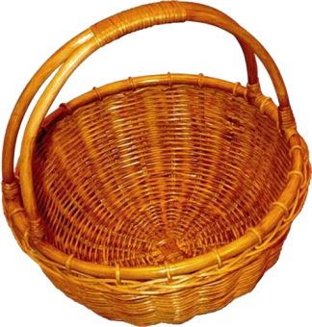
Игра «Собери яблоки»
Посчитай, сколько яблок у Аллы. Щелкни мышкой по яблоку и считай:
одно яблоко,
два яблока,
три яблока, четыре яблока, пять яблок).

Slide 15
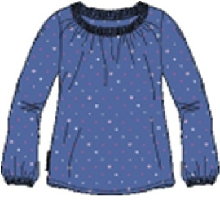
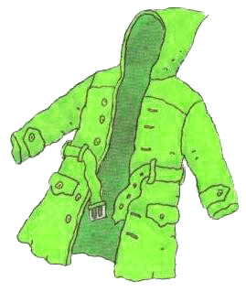
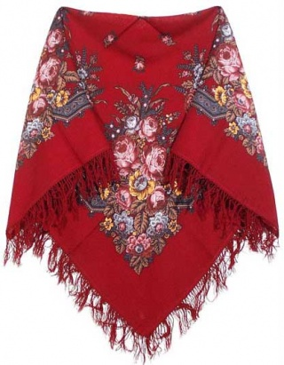
Игра «Четвертый лишний»
Найди лишний предмет и щелкни мышкой по нему (блузка, плащ, платок, платье).

Slide 16
Молодец!

